Slide 1
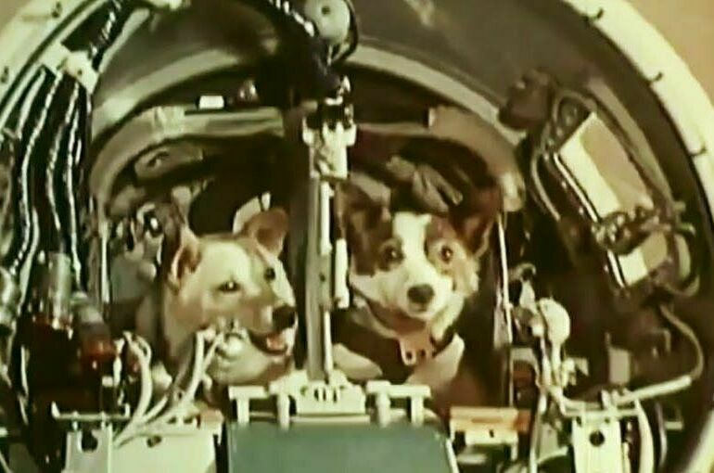

Slide 2
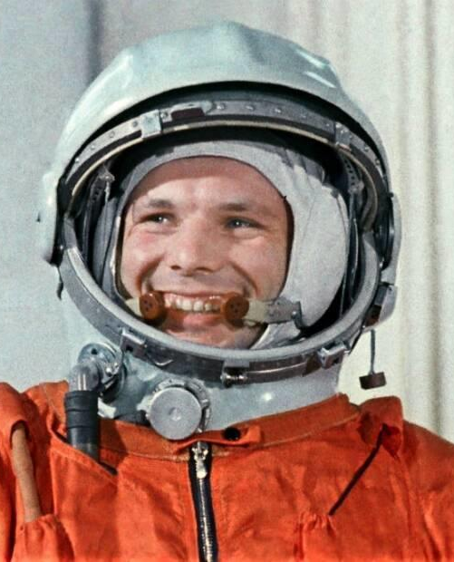
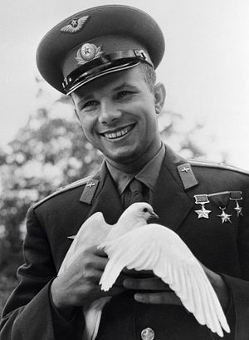

Slide 3
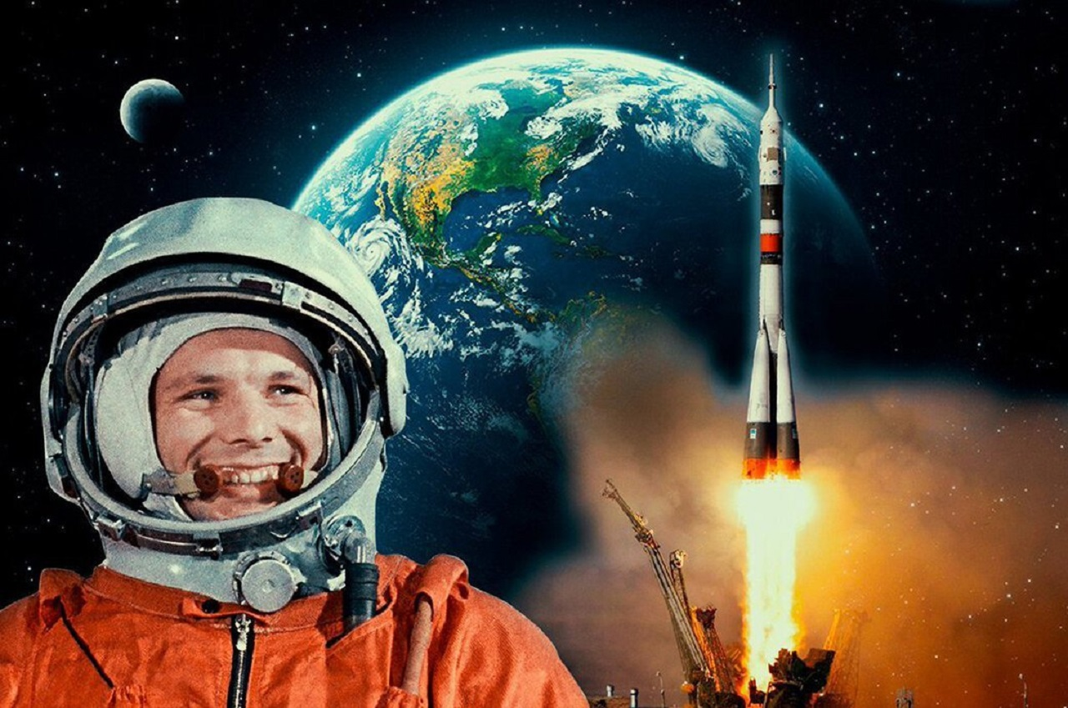

Slide 4
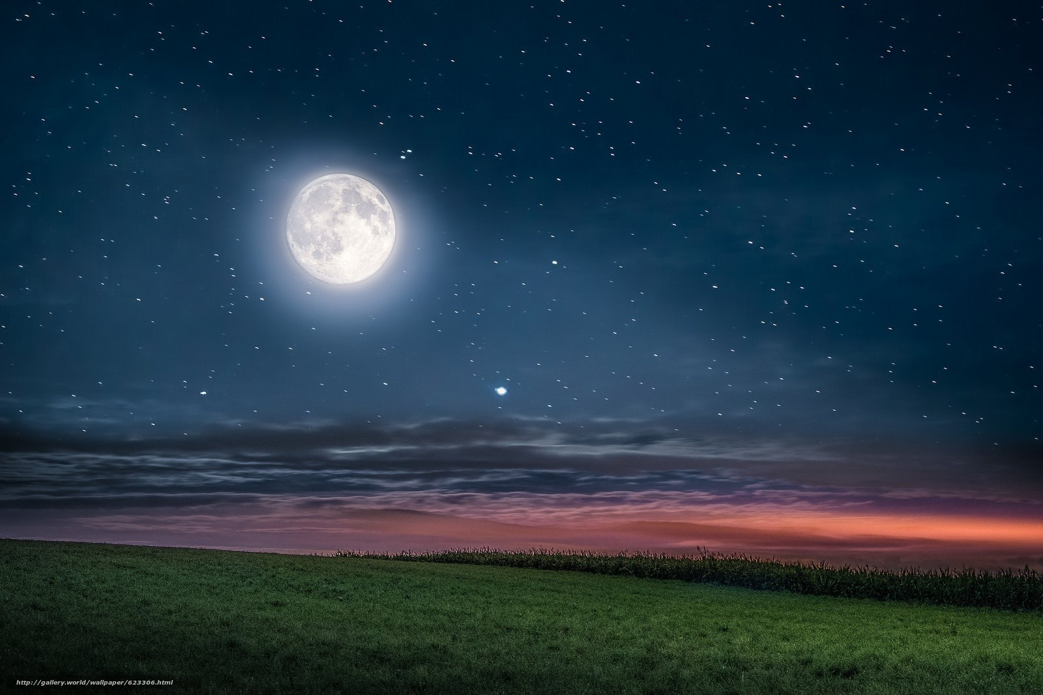

Slide 5
Я хочу стать космонавтом,
Надеваю я скафандр,
Сяду я в ракету
И открою все планеты!

Slide 6
Отправляется в полет
Наш отважный космолет
Раз, два, три –
Ты ракета полети!

